Slide 1











Slide 2
BÀI 11: PHÉP TRỪ TRONG PHẠM VI 10
(TIẾT 2)

Slide 3





KHÁM PHÁ

Slide 4
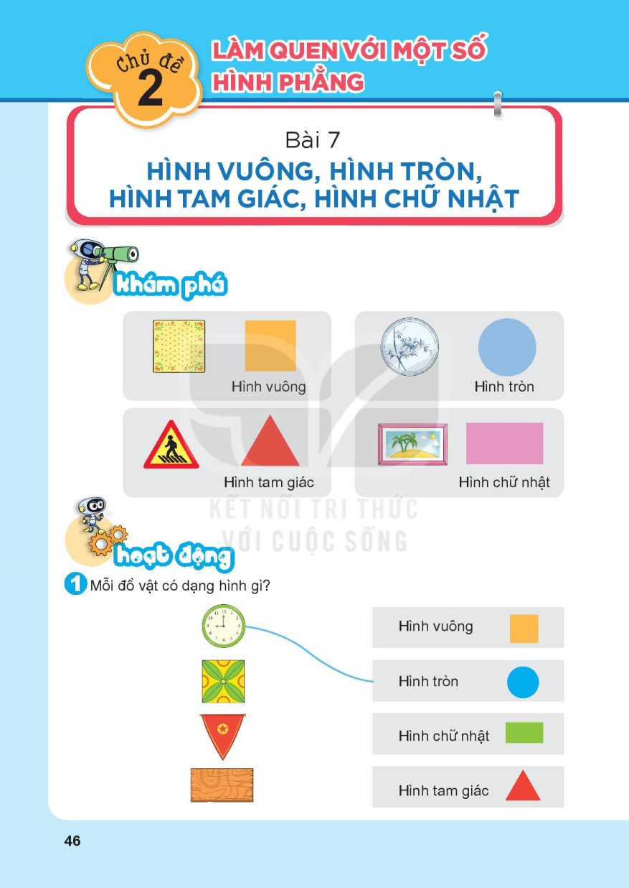
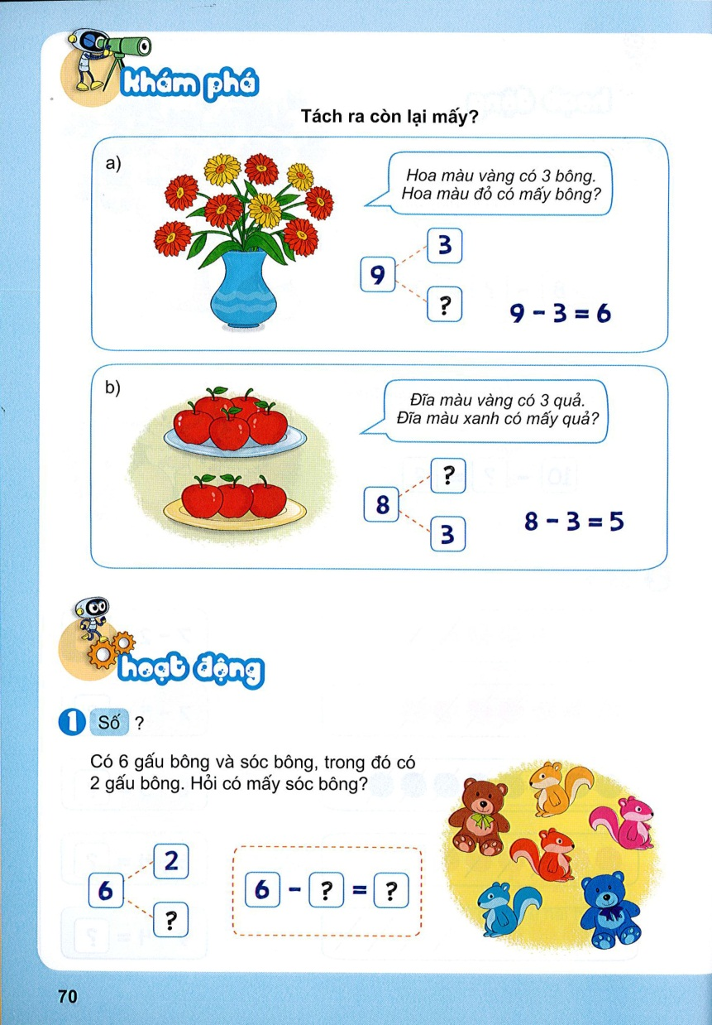
Tách ra còn lại mấy?
6

Slide 5
Tách ra còn lại mấy?
5

Slide 6
HOẠT ĐỘNG

Slide 7
2
4
4

Slide 8



Slide 9


Slide 10
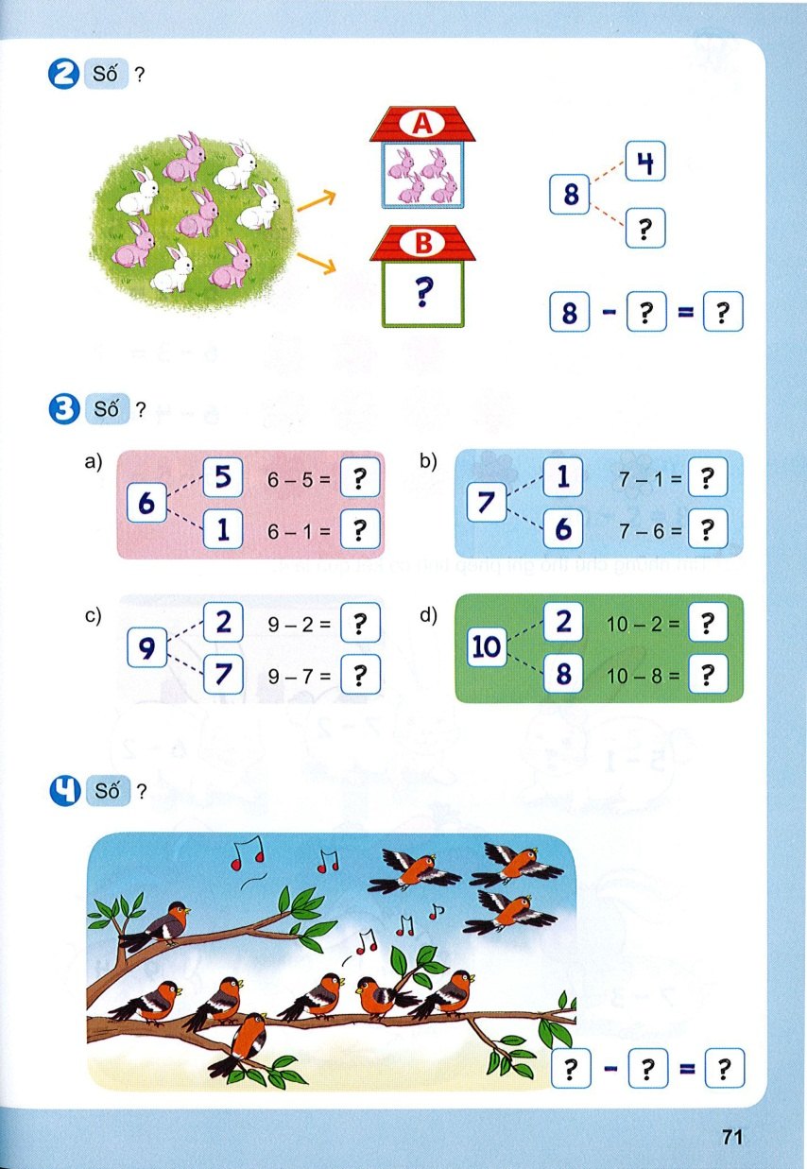

4
4
4

Slide 11
1
6
5
1
7
8
2
2

Slide 12
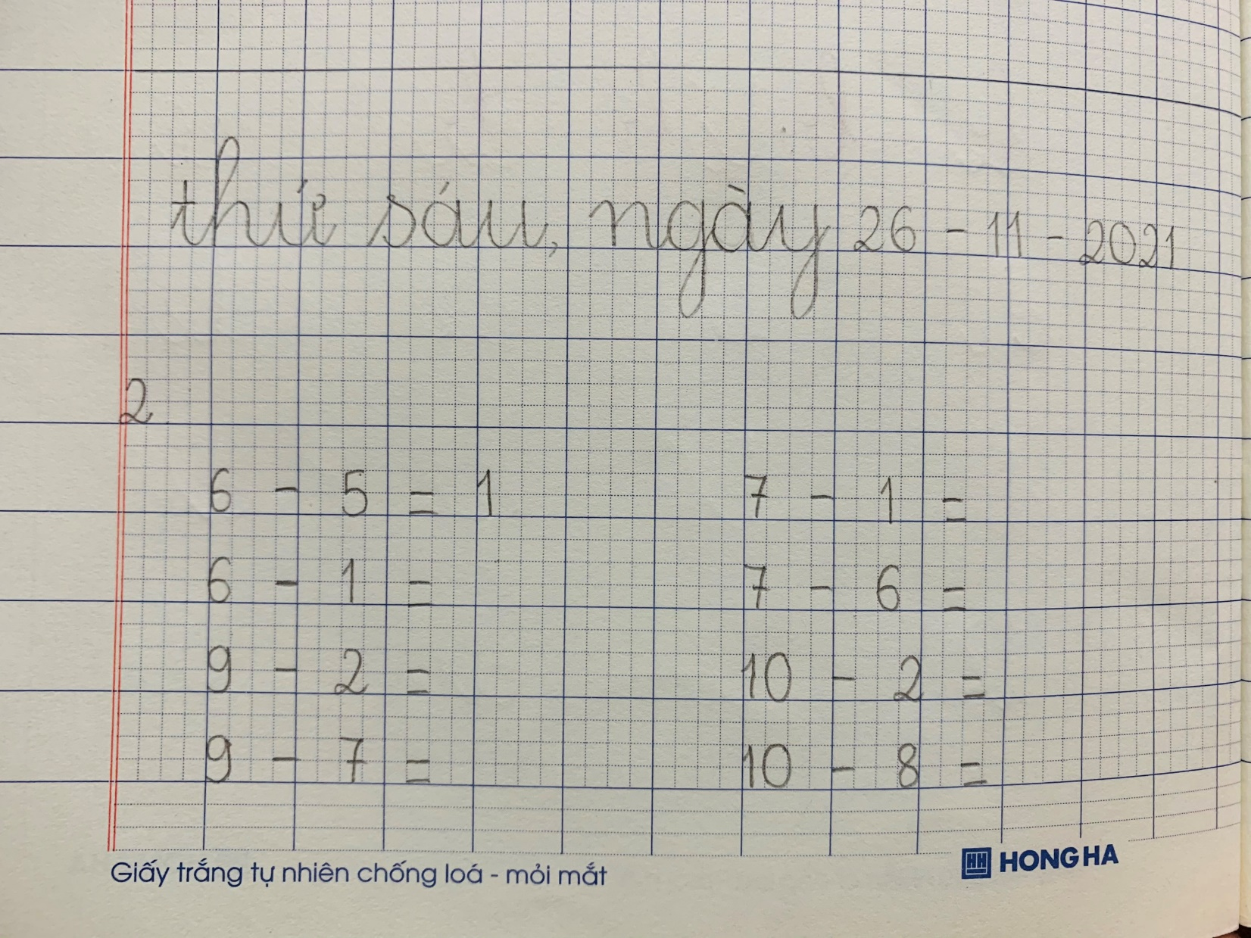

Slide 13
10
3
7
-
10
7
=
3

Slide 14

Dặn dò
Thứ sáu ngày 26 tháng 11 năm 2021
1. Tiếng Việt: - Hoàn thành vở Tập viết bài 50 trang 33 (Nộp AZOTA trước 20 giờ ngày 25/11/2021).
- Hoàn thành vở Luyện viết tăng cường trang 59
- Luyện đọc lại Bài 50 trong SGK Tiếng Việt, Luyện đọc tăng cường.
- Viết vở ô li bài ngày thứ 6 (Nộp AZOTA trước 20 giờ ngày 25/11/2021).
- Xem trước Bài 51
2. Toán: - Hoàn thành vở Bài tập Toán trang 64, 65
- Xem trước Bài: Luyện tập trang 72, 73

Slide 15
Tạm biệt và hẹn gặp lại!

